Slide 1
Introducción a la Computación Emergente · Evaluación de RNA
Redes neuronales artificiales desde cero
Seis actividades, trece experimentos y un paso más: reconocer letras en fotos
Prof. Esteban Alvarez · septiembre de 2026
Notes:
Presentacion de resultados de la evaluacion de Redes Neuronales Artificiales. Todo el codigo esta escrito desde cero con numpy; cada cifra sale de los experimentos del repositorio y se regenera con experimentos/ejecutar_todo.py.

Slide 2
Qué se hizo: seis actividades y una extensión
1
2
3
4
McCulloch-Pitts y perceptrón
ADALINE y regla Delta
Perceptrón multicapa
Mapas de Kohonen
AND y OR exactos; el XOR, imposible con una capa
Descodificador binario con R² = 1
XOR con red 2-2-1 y aproximación con R² = 0.9999
5 grupos encontrados sin etiquetas, pureza 0.993
5
6
+
Red de Hopfield
Seminario
Imágenes reales
Letras A-D de 7×6 recuperadas con ruido: 87 %
Aprendizaje profundo en física de partículas (Nature Comm. 2014)
De la foto a la retina; MLP entrenado con 800 imágenes
Notes:
Las actividades 1 y 2 ya estaban; se completaron la 3, 4, 5 y 6 y se anadio el experimento 12 con imagenes reales.

Slide 3
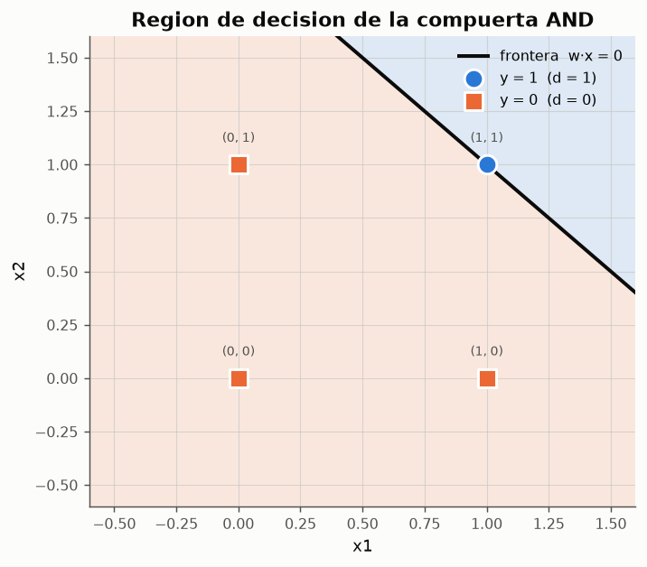
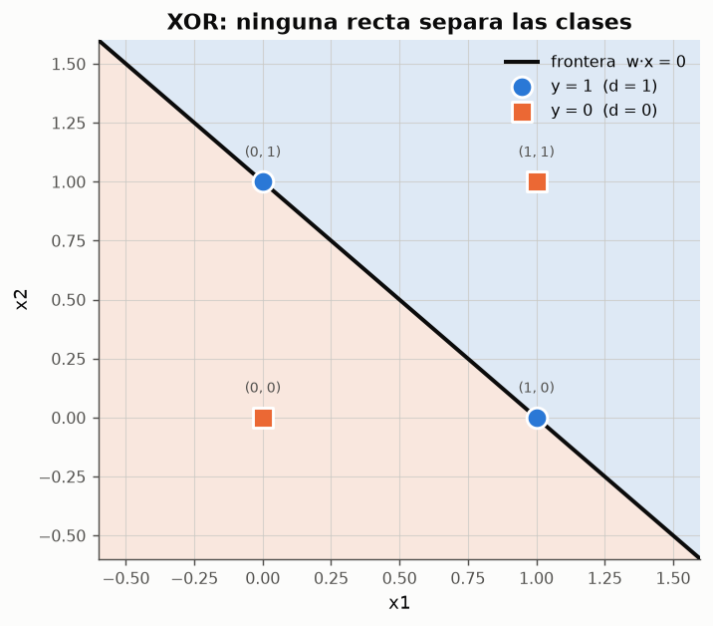
1
AND y OR son una recta; el XOR no
68 921
rectas probadas sobre el XOR
3 de 4
patrones, el máximo que separa una recta
Neurona de McCulloch-Pitts: pesos (1, 1) y umbral θ = 2 reproducen el AND; (2, 2) y θ = 2, el OR. Ambas tablas de verdad salen exactas.
Notes:
Pesos (1,1) y umbral 2 para AND; (2,2) y umbral 2 para OR. Una busqueda exhaustiva sobre 68 921 rectas confirma que ninguna separa el XOR: el maximo son 3 de 4 patrones.

Slide 4
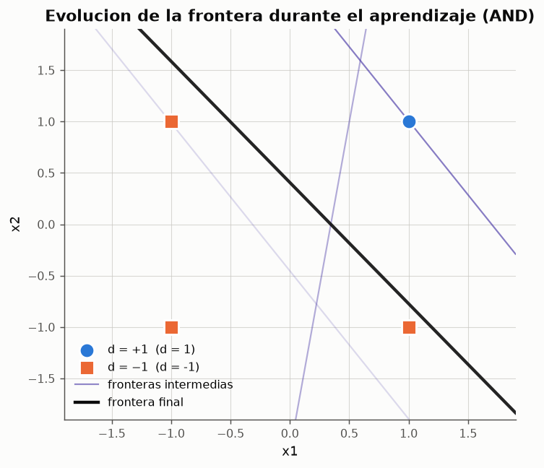
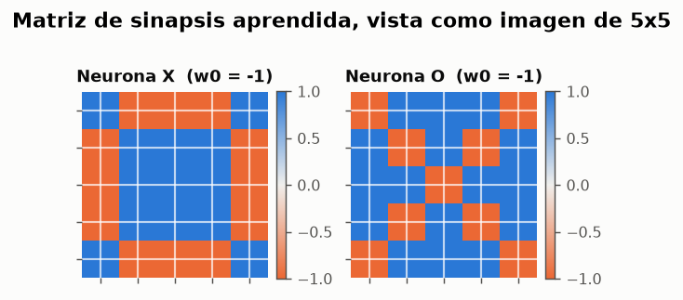
1
El perceptrón aprende los pesos por sí solo
Converge en todo problema separable: AND, OR y letras X y O con ruido.
Con pesos iniciales nulos, la razón de aprendizaje no cambia la frontera.
En las letras, cada neurona guarda la anti-plantilla de su rival.
Notes:
El perceptron aprende los pesos corrigiendo el error. En el problema de letras X y O la red memoriza la anti-plantilla de la letra rival, algo que el informe documenta.

Slide 5
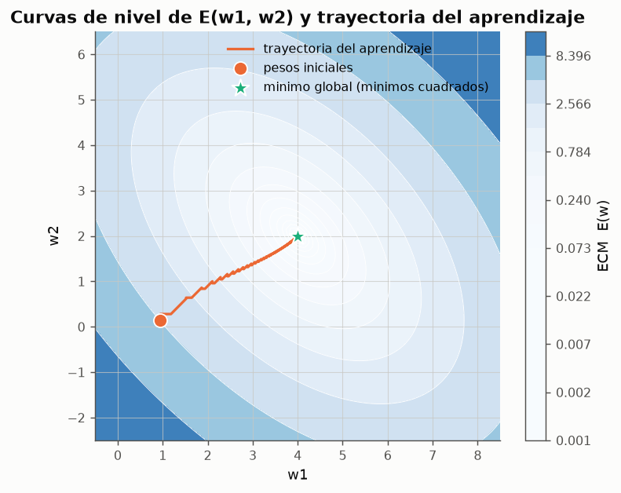
2
ADALINE: la regla Delta baja por un paraboloide
(0, 4, 2, 1)
pesos aprendidos: los valores posicionales de los bits
3·10⁻¹⁷
R² = 1
error cuadrático medio final
sobre las 8 entradas
La superficie de error es convexa: un único mínimo y ningún mínimo local.
Notes:
El ADALINE minimiza el error cuadratico medio por descenso del gradiente. Sobre el descodificador binario-decimal recupera exactamente los valores posicionales.

Slide 6
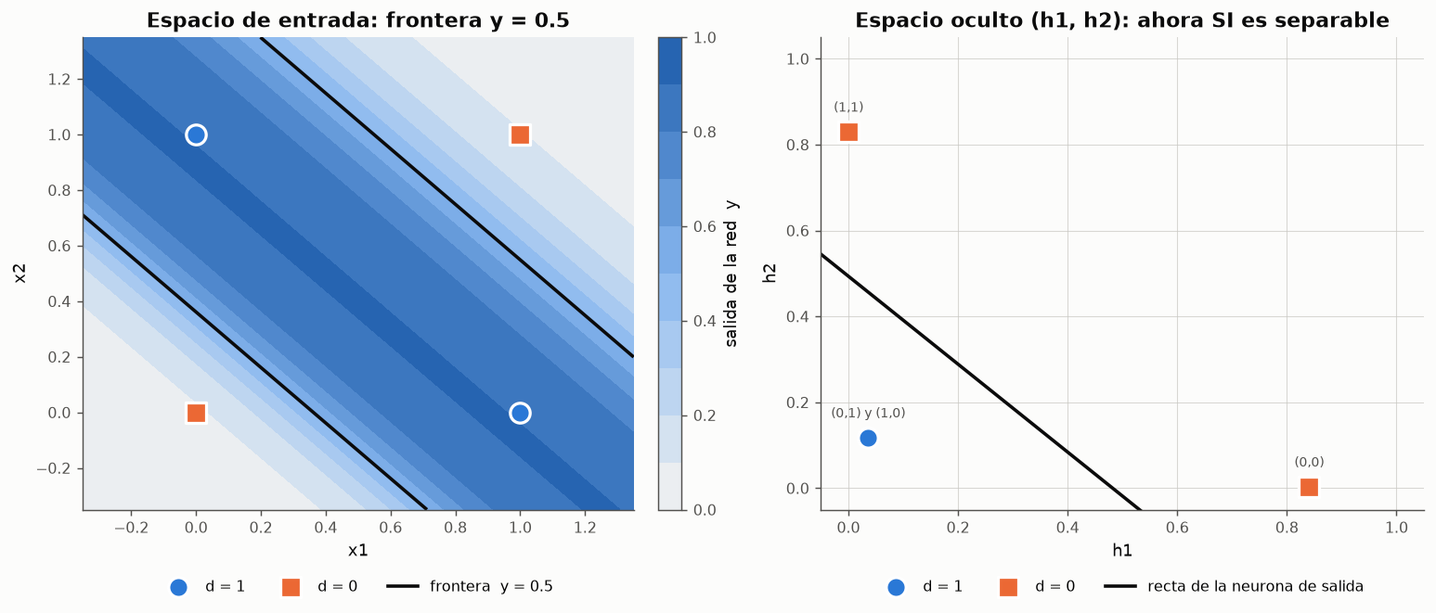
3
Una capa oculta vuelve separable el XOR
90 %
de 50 arranques resuelve el XOR
10 %
queda atrapado en un mínimo local
Red 2-2-1 entrenada con retropropagación: las dos neuronas ocultas llevan los cuatro puntos a un espacio donde una recta ya los separa.
Notes:
La capa oculta transforma el plano: en el espacio de las neuronas ocultas el XOR es separable. De 50 inicializaciones, 45 convergen; las otras quedan en un minimo local.

Slide 7
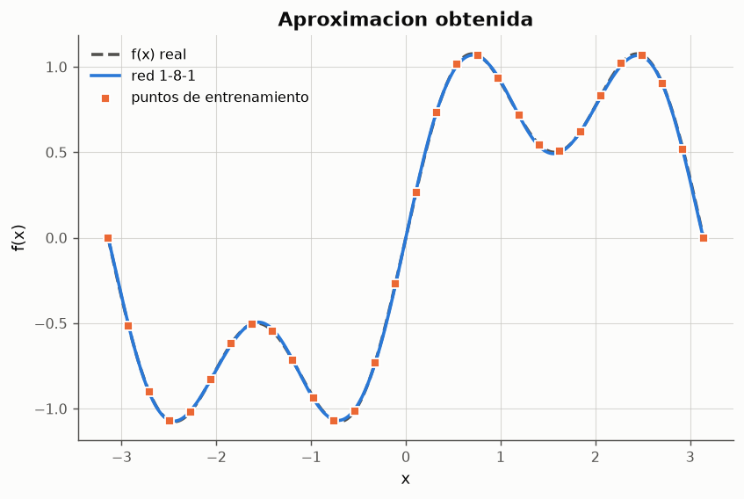
3
Aproximar sin x + 0.5 sin 3x con 8 neuronas
R² = 0.99994
sobre 200 puntos que la red no vio
Arquitectura 1-8-1: sigmoides ocultas, salida lineal.
Cada neurona oculta aporta un escalón suave; la salida los suma.
Parada temprana con un conjunto de validación.
Notes:
Red 1-8-1 con sigmoides ocultas y salida lineal. Se evalua sobre 200 puntos que la red no vio durante el entrenamiento.

Slide 8
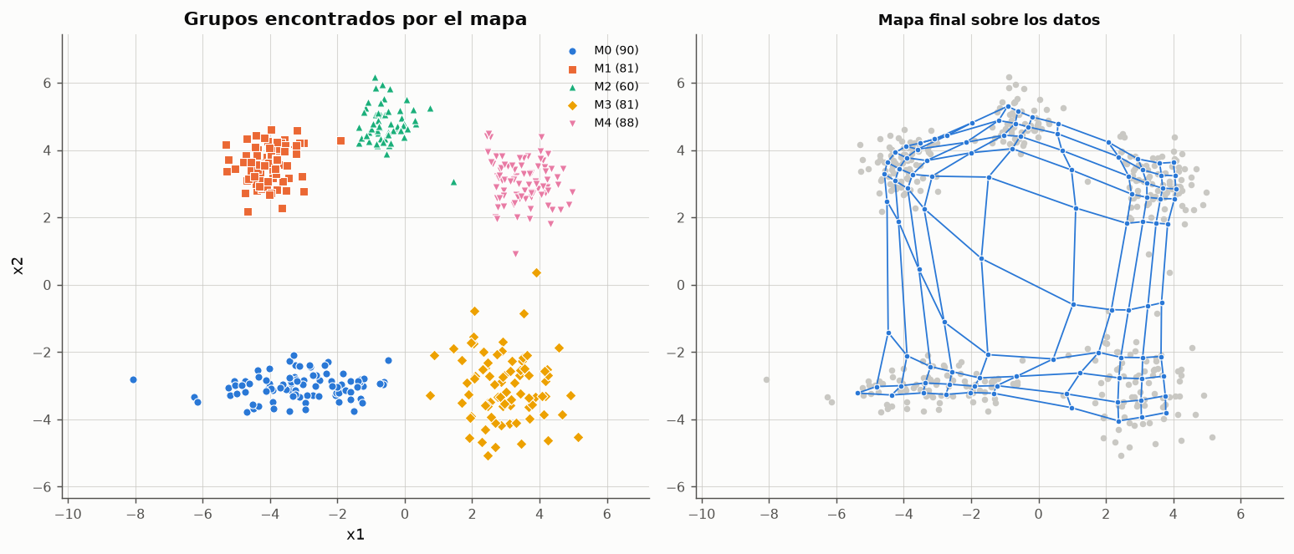
4
Kohonen: los grupos emergen sin etiquetas
0.993
pureza frente a los grupos reales
5 de 5
grupos identificados
Mapa de 10×10 neuronas sobre 400 puntos en 5 grupos. Sin vecindad no hay mapa: el error topográfico sube de ~0.01 a ~0.95.
Notes:
El mapa de 10x10 se despliega sobre 400 puntos. Sin etiquetas, la matriz U separa los cinco grupos. Sin la funcion de vecindad el mapa cuantiza mejor pero pierde la topologia.

Slide 9
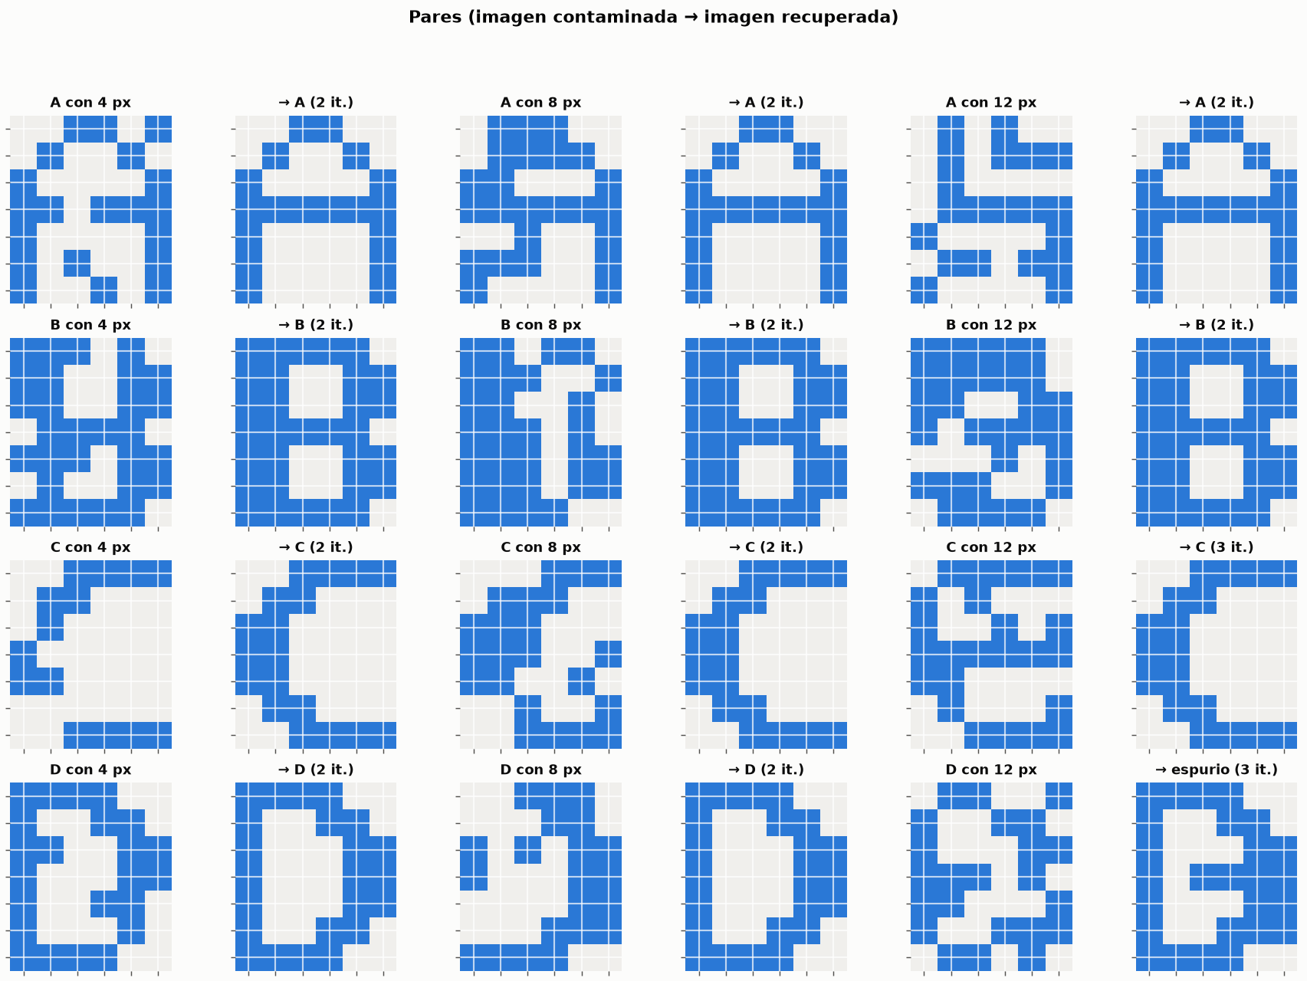
5
Hopfield: memoria que corrige el ruido
87 %
letras recuperadas con 8 de 42 píxeles invertidos
Las letras A, B, C y D son puntos fijos: la energía nunca aumenta.
Con trazo fino se solapan hasta 0.62 y la regla de Hebb falla; se resuelve con trazo grueso o con la pseudoinversa.
Con el 50 % de ruido la imagen ya no se distingue del azar.
Notes:
Las cuatro letras de 7x6 son atractores de la red. Con 8 pixeles invertidos la red recupera la letra correcta en el 87 % de los casos. El dibujo natural de B, C y D no se puede almacenar con Hebb por su alto solapamiento.

Slide 10
6
Seminario: redes profundas en física de partículas
0.733 → 0.880
Baldi, Sadowski y Whiteson (2014)
Searching for exotic particles in high-energy physics with deep learning.
Nature Communications 5, 4308.
Un perceptrón multicapa de 5 capas ocultas separa señal y fondo en el LHC a partir de las medidas brutas, sin variables diseñadas a mano.
AUC con variables de bajo nivel: red poco profunda → profunda
3.7σ → 5.0σ
significancia de descubrimiento con todas las variables
Notes:
El seminario tiene su propia presentacion. Aqui solo el resumen.

Slide 11
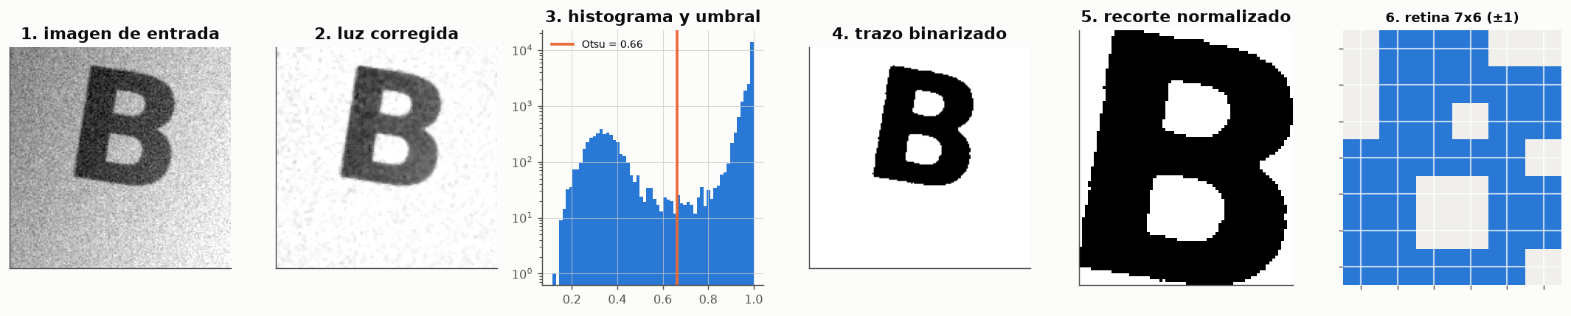
+
Imágenes reales: de la foto a la retina de 7×6
12 → 4 px
Grises → corrección de iluminación (superficie ajustada al fondo) → umbral de Otsu → recorte que ignora motas → reducción por bloques → ±1.
Funciona igual con una foto del móvil de 4000 px, con tinta clara sobre fondo oscuro o con la letra en cualquier posición.
de 42 distintos de la letra limpia, antes y después de corregir la luz
Notes:
El modulo imagenes.py convierte cualquier foto en la retina de 7x6. La correccion de iluminacion y el recorte que ignora motas redujeron la diferencia media con la retina de la letra limpia de 12 a 4 pixeles.

Slide 12
+
Hopfield recuerda; el MLP entrenado generaliza
100 %
MLP 42-16-4 en una tipografía que nunca vio (800 imágenes de entrenamiento)
52 %
Hopfield con letras serif finas: una memoria de una imagen por letra no es un clasificador
Notes:
Tres conjuntos de prueba: la tipografia de las memorias, las cinco tipografias del entrenamiento y una tipografia nueva que el MLP nunca vio. El MLP acierta en todos; Hopfield falla cuando cambia el estilo de la letra.

Slide 13
+
La red solo resiste la variación que vio al entrenar
41 % → 49 %
acierto con distorsión 2.5, sin y con aumento de datos
Lección: los ejemplos de entrenamiento deben cubrir la variación que la red encontrará después.
Con distorsión 2.5 la retina ya difiere en 21 de 42 píxeles: ahí hay que mejorar la entrada, no la red.
Notes:
Al subir la intensidad de las distorsiones, todos caen. El MLP entrenado solo con distorsiones suaves no generaliza a las fuertes; entrenado con ejemplos igual de distorsionados aguanta mas. A intensidad 2.5 la retina difiere en unos 21 de 42 pixeles de la limpia: la informacion ya se perdio antes de llegar a la red.

Slide 14
+
Entrenar con tus propias fotos
1
2
3
4
Fotografiar
Organizar
Ampliar
Entrenar
A, B, C y D a mano o impresas; una letra por foto, fondo liso
datos/imagenes/propias/A/, B/, C/, D/
reservar fotos de prueba y multiplicar el resto con distorsionar()
MLP 42-16-4 con codificación uno de n y evaluar
X, etiquetas, _ = imagenes.cargar_carpeta("datos/imagenes/propias") # (n, 42) en ±1
D = np.eye(4)[["ABCD".index(e) for e in etiquetas]] # uno de n
red = PerceptronMulticapa([42, 16, 4], razon_aprendizaje=0.1, momento=0.5)
red.entrenar(X, D)
print("ABCD"[np.argmax(red.salida(imagenes.preprocesar("foto.jpg")[None]))])
Notes:
El flujo completo para entrenar con fotos propias. El fragmento de codigo es el mismo del README y esta probado.

Slide 15
Conclusiones
Una capa no basta
Aprender es bajar por el error
El XOR marca el límite del perceptrón; una capa oculta lo supera.
ADALINE y retropropagación: descenso por el gradiente, con mínimos locales en redes multicapa.
Otros paradigmas
Con fotos reales
Kohonen agrupa sin etiquetas; Hopfield recuerda y corrige ruido.
El preprocesamiento pesa más que la red, y la red solo generaliza a la variación que vio al entrenar.
Notes:
Cierre.

